Slide 1
Testni plan
Marko Šimić
Stipe Jurković
Nataša Vulević
Jakov Petric
FESB, Programsko Inženjerstvo
2022/23.

Slide 2
Cilj projekta
Razviti aplikaciju za web koja bi omogućila ljudima iznajmljivanje i prodaju nekretnina
Omogućiti razumnu komunikaciju između mušterije i poslužitelja
Baza podataka za oglase, korisničke profile, rezervacije …

Slide 3
Taskovi
Vanjski izgled stranice
Registracija/prijava korisnika
Baza podataka
Razvijanje backenda
Dokumentacija
Kompresija slika

Slide 4
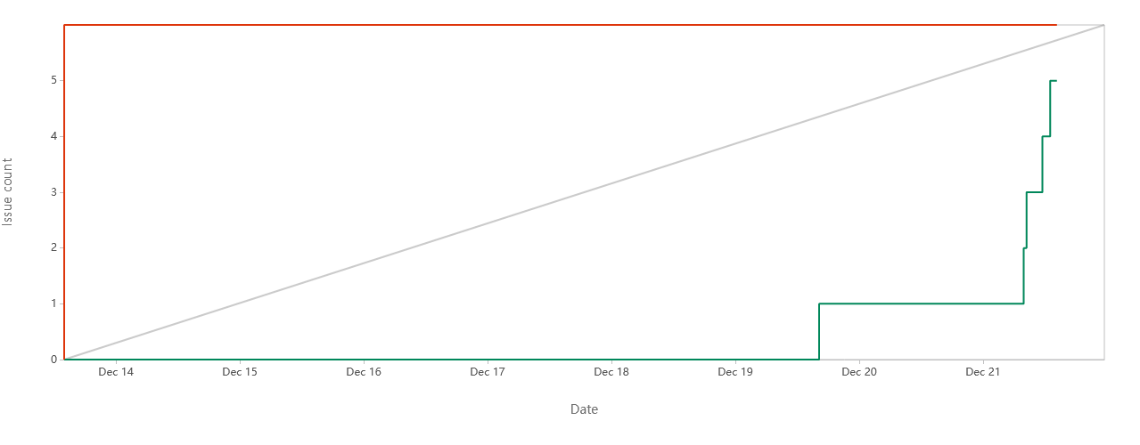
Sprint burndown chart

Slide 5
Osvrt članova tima
U ovom sprintu smo implementirali kostur naše stranice. Za sljedeći sprint nam je ostala implementacija ostalih značajki
Naučili smo dosta o novim tehnologijama, a u sljedećem sprintu moramo bolje procijeniti vrijeme

Slide 6
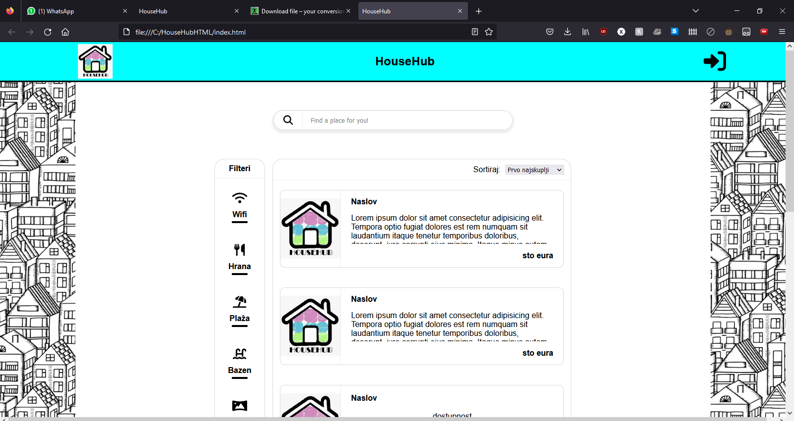
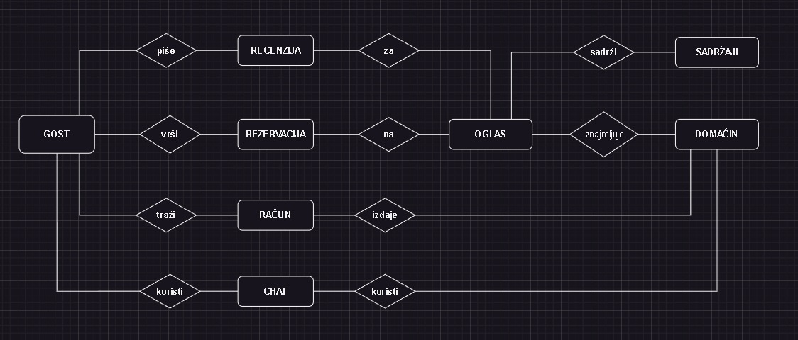
Što nismo uspjeli?

Slide 7

Logo Househub-a

Slide 8
Hvala na pažnji!

